Slide 1

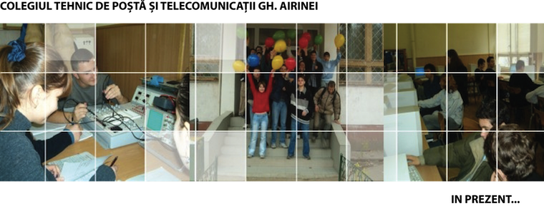
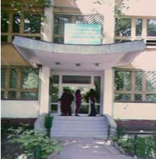

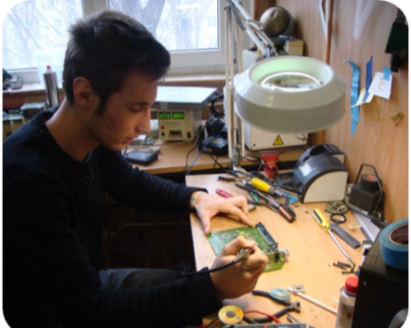
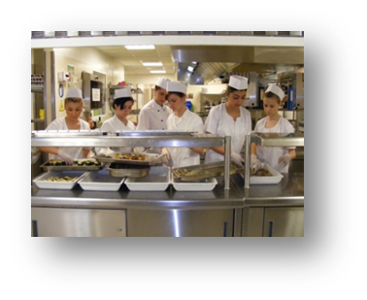
COLEGIUL TEHNIC DE POŞTĂ ŞI TELECOMUNICAŢII
„GHEORGHE AIRINEI”
STR. ROMANCIERILOR NR. 1 SECT. 6, BUCUREŞTI, ROMÂNIA
TELEFON: 021 413.46.45, FAX: 021 413.14.13,
E-MAIL: colegiulairinei@gmail.com
Site: http://ctptc-airinei.ro/
ȘCOALA PROFESIONALĂ

Slide 2
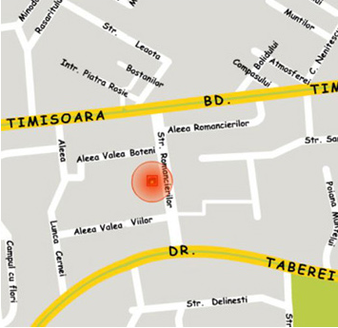
COLEGIUL TEHNIC DE POŞTĂ ŞI TELECOMUNICAŢII
„GHEORGHE AIRINEI”
"Instruim pentru viitor"
MIJLOACE DE TRANSPORT:
metrou (Drumul Taberei stația Romancierilor)
tramvaie: 8, 25, 35
autobuze: 137, 138, 168, 268

Slide 3
COLEGIUL TEHNIC DE POŞTĂ ŞI TELECOMUNICAŢII „GHEORGHE AIRINEI”
pregătește specialiști în cadrul
ŞCOLII PROFESIONALE
domeniul Electronică Automatizări – calificările:
Electronist reţele de telecomunicaţii
Electronist aparate și echipamente
domeniul Turism și alimentație – calificările:
Ospătar (chelner) vânzător în alimentație publică
Bucătar

Slide 4
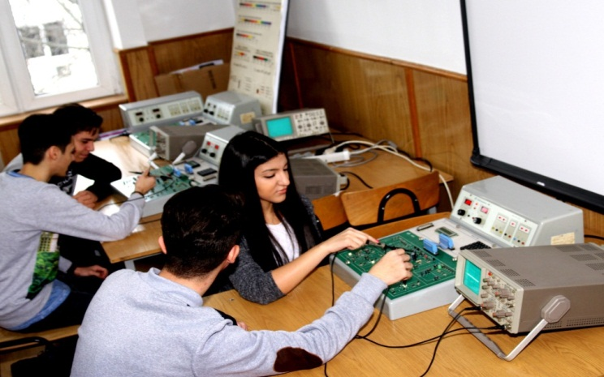
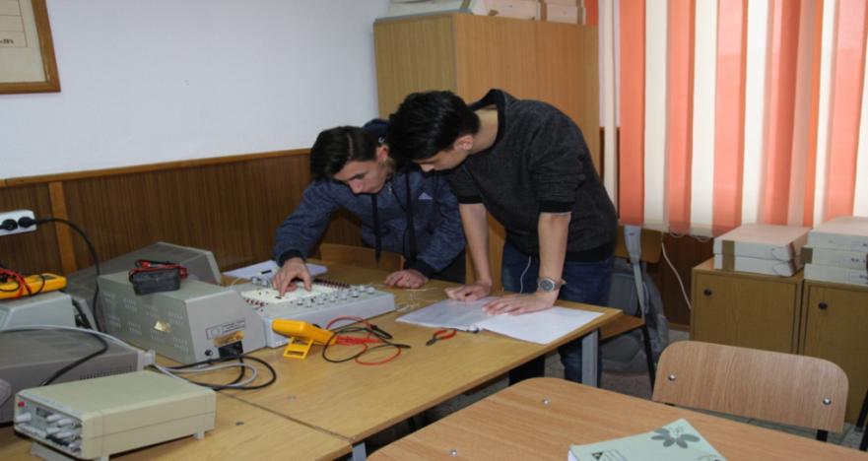
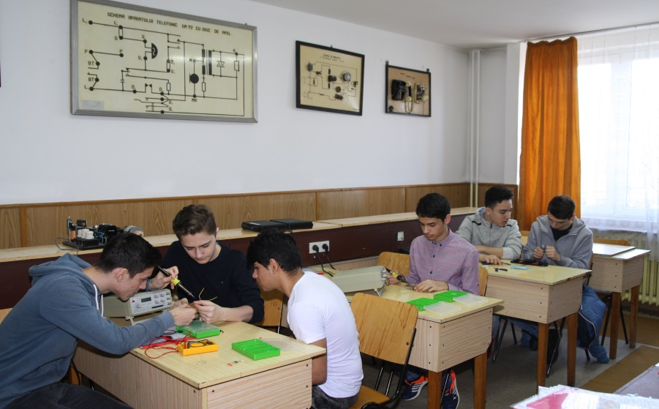
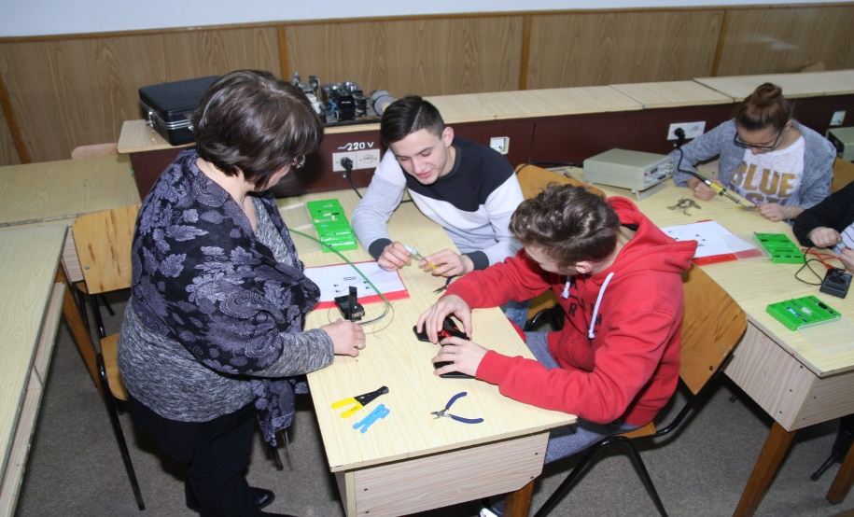
PREGĂTIREA VIITORULUI ABSOLVENT AL ŞCOLII PROFESIONALE
Calificările : Electronist rețele de telecomunicaţii
Electronist aparate și echipamente
Desfășurarea practicii elevilor în laboratoarele școlii
Programele de învăţare contribuie la creşterea participării elevilor şi a capacităţii de ocupare a unui loc de muncă la nivel local, regional şi, dacă este posibil, la nivel naţional şi european.

Slide 5
PREGĂTIREA VIITORULUI ABSOLVENT AL ŞCOLII PROFESIONALE
Calificările : Electronist rețele de telecomunicaţii
Electronist aparate și echipamente
Obiectivul instruirii practice la agentul economic îl reprezintă dezvoltarea cunoștințelor practice și aptitudinilor specifice la elevi pe domeniul de pregătire ales, în vederea creșterii șanselor de inserție profesională, precum și facilitarea tranziției de la școală la locul de muncă.
COLEGIUL TEHNIC DE POŞTĂ ŞI TELECOMUNICAŢII „GHEORGHE AIRINEI”,
a încheiat parteneriate de colaborare pentru practica elevilor de la școala profesională, cu firmele:
TCR PROJECT TELECOM SRL
SC TELEKOM ROMANIA COMMUNICATIONS SRL
MY NETWORK 2003
SATTMAR SRL
Încă din timpul perioadelor de practică vor fi selecţionaţi elevii care, pe baza deprinderilor practice şi aptitudinilor dobândite, să poată fi angajaţi, după absolvire, la aceste firme, sau să primească recomandare pentru angajare la alte firme din domeniul telecomunicaţii.

Slide 6
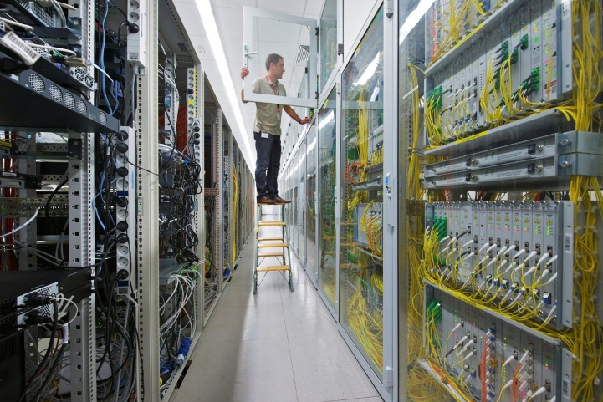
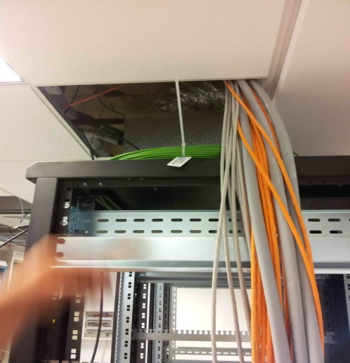
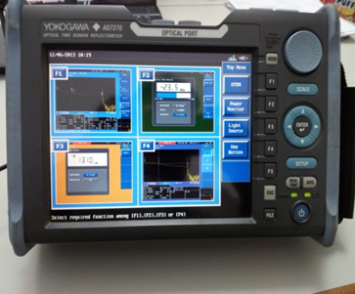
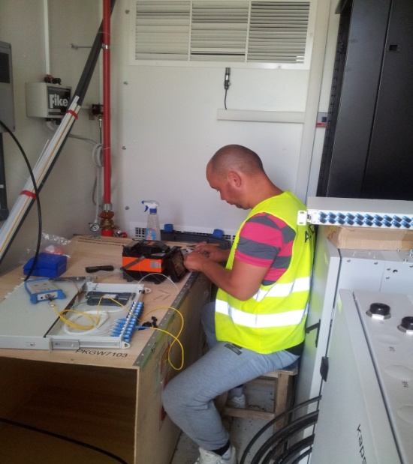
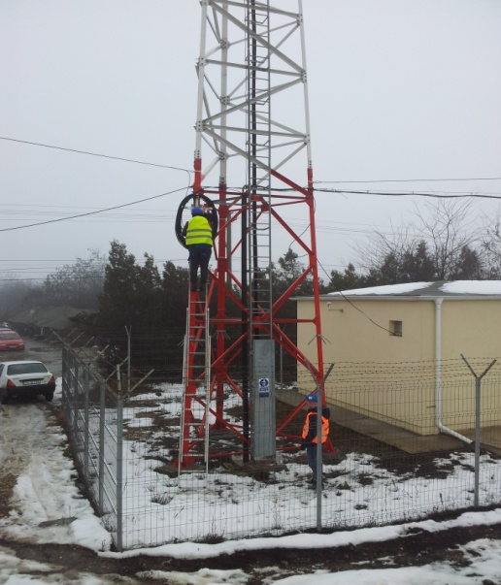
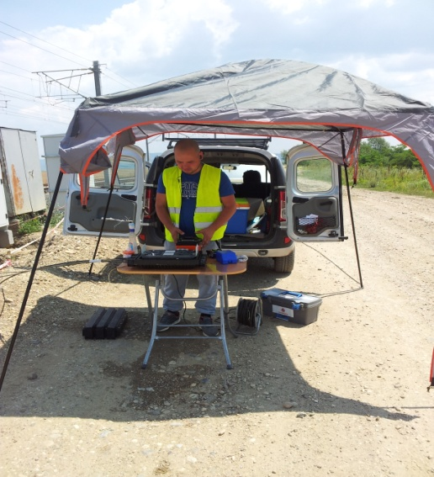
IMAGINI SPECIFICE DE LA AGENTUL ECONOMIC
Repartitor centrală telefonică
Aparat de măsurat FO (fibra optică)
Laborator şcoală FO
RACK ce urmează a fi echipat cu cabluri de FO
Autolaborator interior
Intervenţie manşon stâlp
Autolaborator exterior

Slide 7
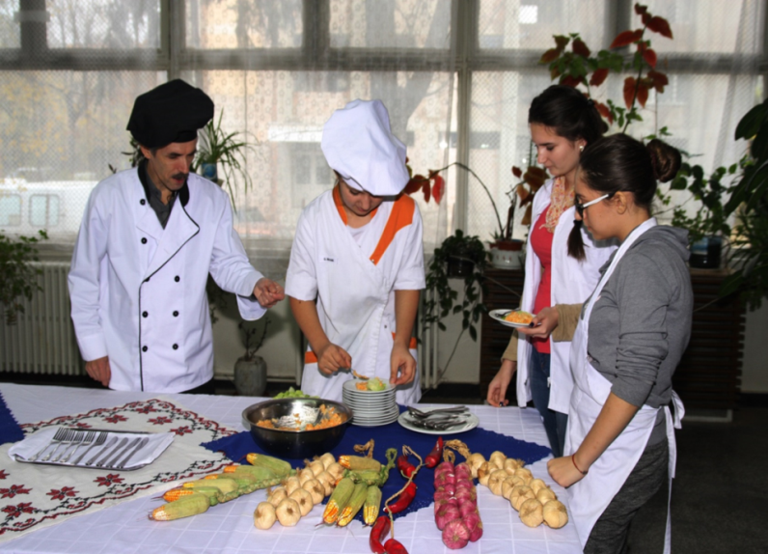
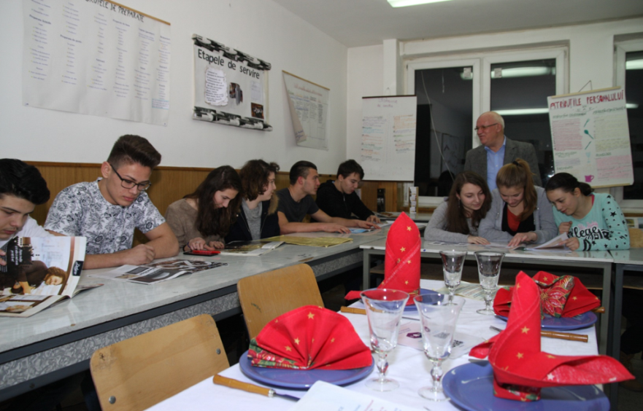
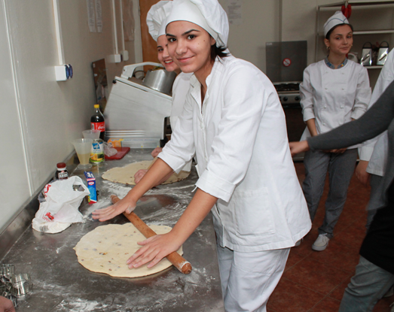
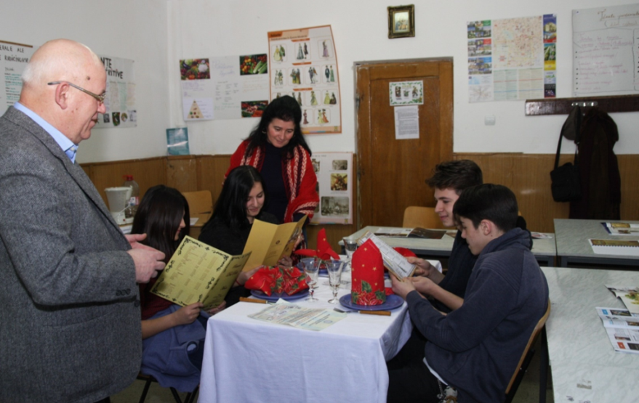
PREGĂTIREA VIITORULUI ABSOLVENT AL ŞCOLII PROFESIONALE
Calificările: Ospătar (chelner) vânzător în alimentație publică
Bucătar
Desfășurarea practicii elevilor în laboratoarele școlii
Cantina școlii
Laborator alimentație

Slide 8
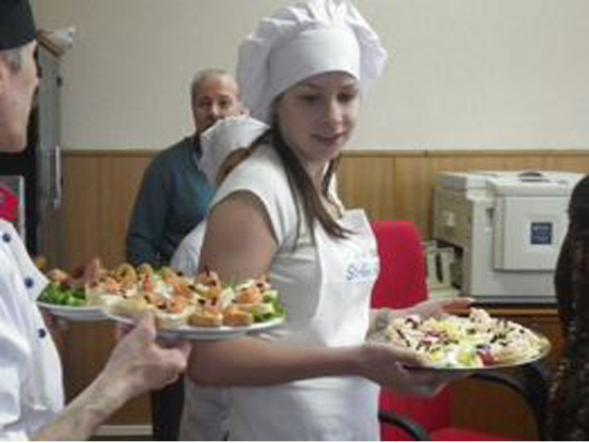
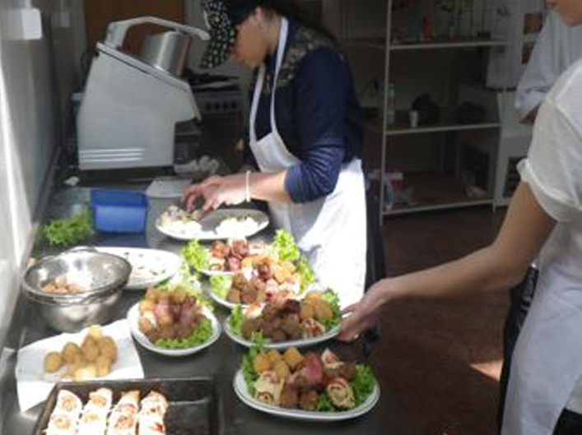
PREGĂTIREA VIITORULUI ABSOLVENT AL ŞCOLII PROFESIONALE
Calificările : Ospătar (chelner) vânzător în alimentație publică
Bucătar
Oferta școlii este întocmită în conformitate cu tradiția scolii, cu baza materială și umană, realizându-se în acelaşi timp diversificarea acesteia conform cerințelor pieței muncii. Se dezvoltă, se menţin şi se revizuiesc permanent parteneriate şi colaborări eficiente cu factori interesaţi externi.
COLEGIUL TEHNIC DE POŞTĂ ŞI TELECOMUNICAŢII „GHEORGHE AIRINEI”, a încheiat parteneriate de colaborare pentru practica elevilor de la școala profesională, cu firmele:
DON OVIDIU SRL
MARSHAL GARDEN SRL

Slide 9
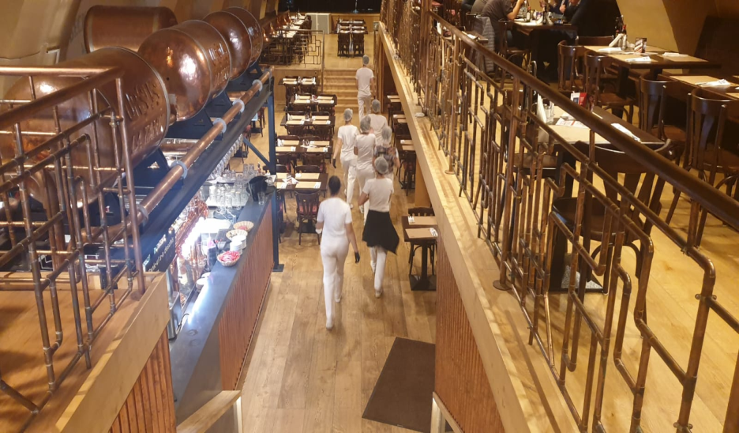
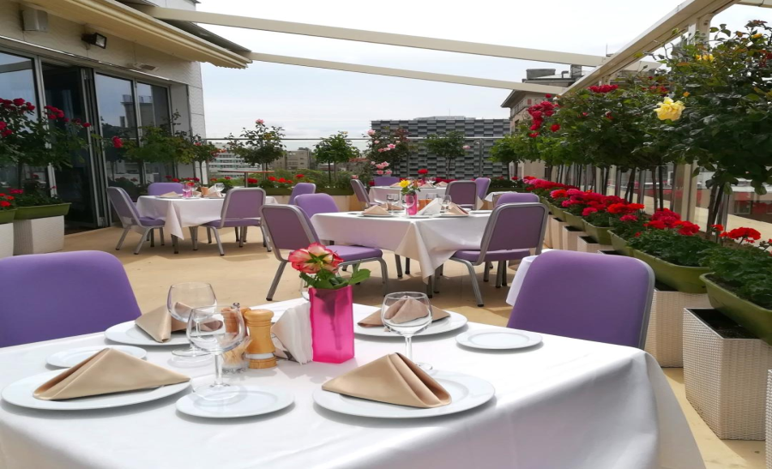
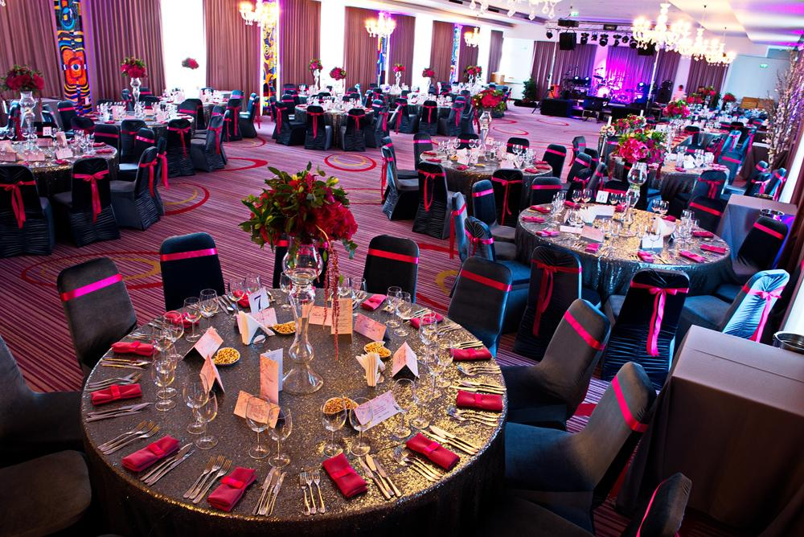
IMAGINI SPECIFICE DE LA AGENTUL ECONOMIC
Prin parteneriatele dezvoltate de colegiul nostru se urmărește dezvoltarea relaţiilor comunitare şi creșterea gradului de încredere al beneficiarilor școlii privind calitatea programelor de formare oferite. În acelaşi timp prevenirea abandonului şcolar, combaterea absenteismului şi implicarea elevilor în activităţi care sa-i motiveze şi să contribuie la dezvoltarea personală şi profesională.

Slide 10

AGENTUL ECONOMIC ASIGURĂ
CHEIA SUCCESULUI PRIN
Crearea de oportunități pentru dobândirea de către elevi a competențelor profesionale
solicitate de piața muncii
Crearea situațiilor de învățare necesare dobândirii competențelor cheie adaptate cerințelor locale obținute prin stagiile de pregătire practică a elevilor la agentul economic

Slide 11
bursă lunară de 200 RON;
posibilitatea continuării studiilor în clasa a XI-a a învăţământului liceal
facilitarea tranziției de la școală la locul de muncă.
AVANTAJELE
ÎNVĂȚĂMÂNTULUI PROFESIONAL PENTRU ELEVI
oportunitatea realizării pregătirii profesionale în colaborare cu specialiști ai firmelor de profil
obținerea unui certificat de calificare profesională care oferă posibilitatea angajării imediate, în România sau în Uniunea Europeană;

Slide 12

VĂ AȘTEPTĂM
SĂ FIȚI ELEVII COLEGIULUI NOSTRU!

